Slide 1


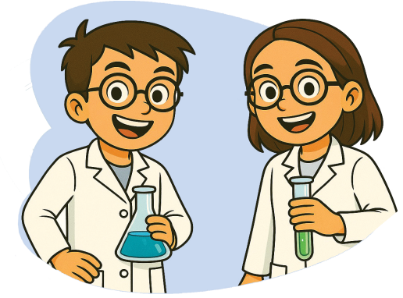
Physique chimie
Niveau
Niveau
2AC
Semestre 1
Séances
Séances
Séances
Chapitre 4
La réaction acidobasique
Séances
Séance 5
Consolidation

Slide 2



Banque des icônes utilisées dans les slides
Slide réservé à l’enseignant
L’élève prête l’attention à l’enseignant
L’élève lève la main avant de répondre

Slide 3






Matériel nécessaire

Slide 4
Orientations didactiques
Avant de corriger les exercices de consolidation correspondant à chaque tâche, l’enseignant·e rappelle la procédure de résolution en faisant participer les élèves. Ces derniers complètent les espaces en pointillés qui s’affichent sur les diapositives.
Lors de la correction d’un exercice, l’enseignant·e sollicite la participation active des élèves, en en choisissant deux ou trois au hasard pour répondre à chaque question, tout en les invitant à expliciter leur raisonnement.
L’enseignant·e veille à fournir un feed-back immédiat et précis afin de corriger les erreurs conceptuelles ou procédurales et de renforcer les acquis.
Le tableau est utilisé pour expliciter les explications, et l’enseignant·e peut recourir à l’alternance linguistique si nécessaire, afin de favoriser la compréhension de tous les élèves.
Si, après avoir corrigé les exercices de consolidation, il reste du temps, l’enseignant·e peut passer à la correction des défis.

Slide 5


Activité rituelle
3 min

Slide 6


Observez ces deux icônes : à votre avis, quel comportement positif est attendu de vous lorsqu’on voit ces icônes ?
L’enseignant.e fait participer les élèves pour qu’ils expriment ce qu’ils comprennent de l’icône.

Slide 7
En effet, ces icones nous montre l’importance de la révision régulière pour mieux retenir et réussir, et ne pas perdre du temps en regardant le téléphone.
L’enseignant.e recourt à l’alternance linguistique pour expliciter le comportement attendu.
Je révise mes leçons régulièrement à la maison
أراجع دروسي بانتظام في المنزل.
J’organise mon temps et je réduis l’utilisation du téléphone.
أنظّم وقتي وأقلّل من استعمال الهاتف.

Slide 8
Correction des exercices de consolidation
tâche 1
15 min

Slide 9


Nous allons commencer par la correction des exercices correspondant à la première tâche de ce chapitre.
Je vous rappelle la tâche principale.
Identifier la solution la plus acide et la solution la plus basique.

Slide 10
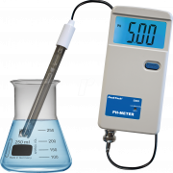
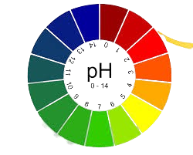
Pour réaliser cette tâche, je dois connaître les instruments utilisés pour identifier la nature d’une solution aqueuse.
L’enseignant.e fait participer les élèves pour compléter les espaces en pointillés.
Pour déterminer la nature d’une solution aqueuse on utilise :
Papier pH
pH-mètre
La valeur du pH donnée par le papier pH est un nombre entier
La valeur n’est pas précise.
La valeur du pH donnée par cet instrument est un nombre décimal
La valeur est plus précise.

Slide 11
D’une manière générale, je peux classer les solutions aqueuses sur l’axe des pH comme suit:
L’enseignant.e peut donner des exemples de la vie quotidienne pour chaque type de solutions.
Neutre
Solutions acides
Solutions basiques
pH
0
pH<7
7
pH>7
14

Slide 12
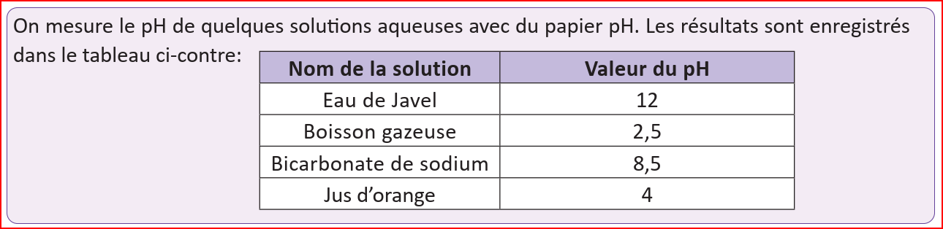
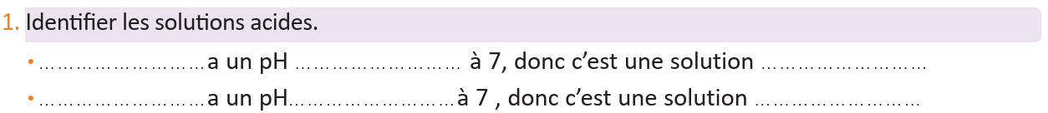
Commençons par le premier exercice page 58 .
L’enseignant·e désigne au hasard des élèves pour répondre, pas à pas, aux questions de l’exercice, en explicitant leur raisonnement avant d’afficher la réponse correcte sur la diapositive.
Boisson gazeuse
inférieur
acide
Jus d’orange
inférieur
acide

Slide 13
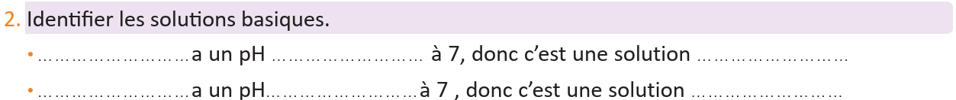
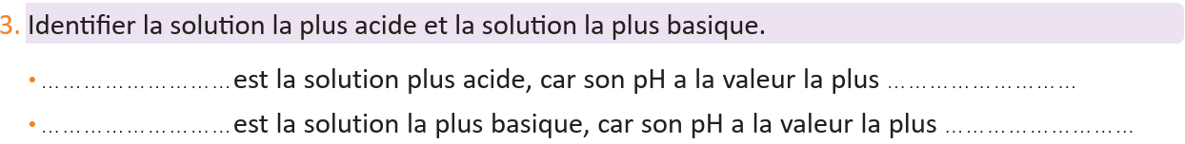
Passons maintenant aux questions 2 et 3 :
L’enseignant·e désigne au hasard des élèves pour répondre, pas à pas, aux questions de l’exercice, en explicitant leur raisonnement avant d’afficher la réponse correcte sur la diapositive.
Eau de javel
supérieur
basique
Bicarbonate de sodium
supérieur
basique
La boisson gazeuse
Petite
L’eau de javel
grande.

Slide 14
Correction des exercices de consolidation
tâche 2
10 min

Slide 15
Passons maintenant à la correction des exercices correspondant à la deuxième tâche de ce chapitre.
Je vous rappelle la tâche principale.
Élaborer un protocole expérimental pour réaliser une neutralisation acide-base.

Slide 16
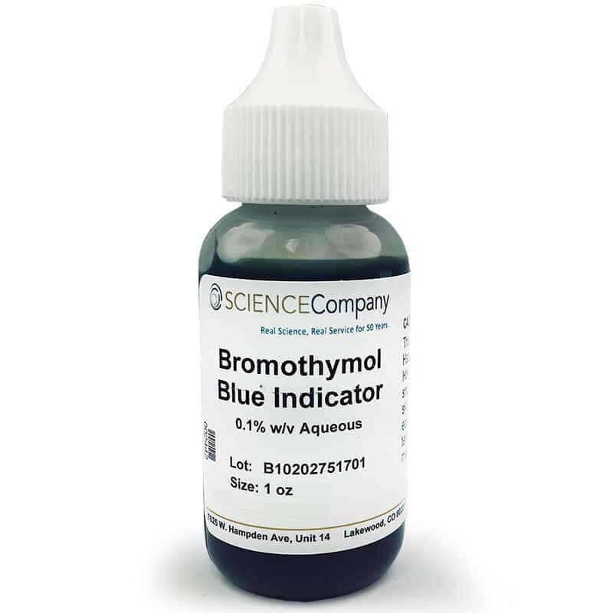
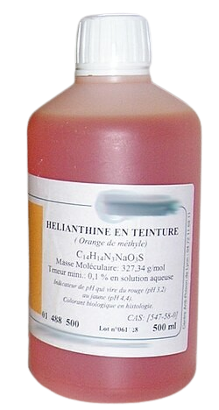
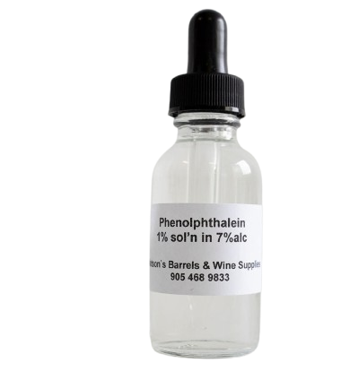
Avant de réaliser notre tâche, je vais vous présenter quelques notions importantes. Commençons par l’indicateur coloré.
L’enseignant.e peut rappeler les élèves le rôle des indicateurs colorés .
Un indicateur coloré est une solution qui change de couleur selon le pH de la solution à laquelle on l’ajoute.
Bleu de bromothymol
(BBT)
Phénolphtaléine
Hélianthine

Slide 17
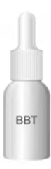
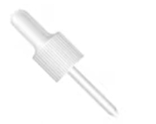
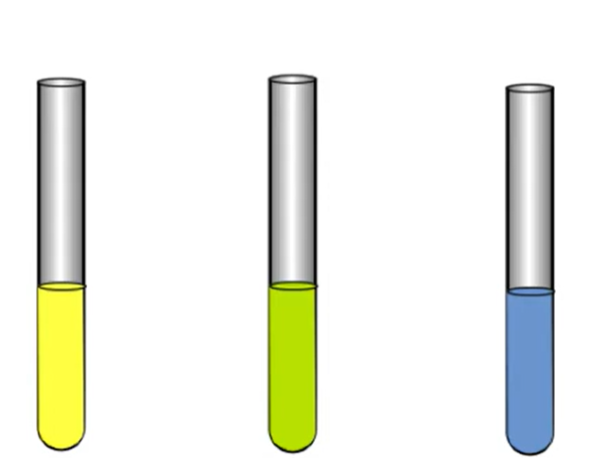
Si on ajoute le BBT à trois solutions — acide, neutre et basique — il prend trois couleurs différentes.
L’enseignant.e peut faire une démonstration devant les élèves..
Solution acide
Solution basique
Solution neutre

Slide 18
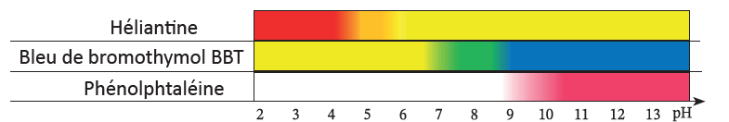
Voici les couleurs obtenues en fonction du pH, lorsque j’utilise les trois indicateurs.
L’enseignant.e peut faire une démonstration devant les élèves..

Slide 19
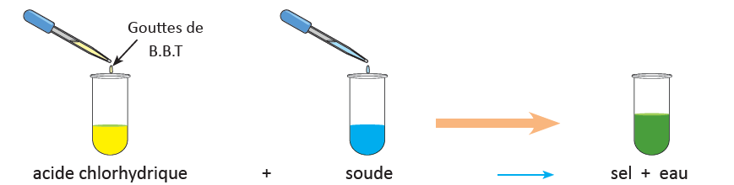

Le schéma ci-dessous montre bien ce qu’est une neutralisation acidobasiquee :
L’enseignant.e peut faire une démonstration devant les élèves et il faut préciser que la solution devient neutre lorsque l’acide et la base sont en quantités adaptées.
Une neutralisation acidobasique est une réaction entre un acide et une base au cours de laquelle se forment un sel et de l'eau.
Neutraliser un acide ou une base c’est éliminer son effet acide ou basique.

Slide 20
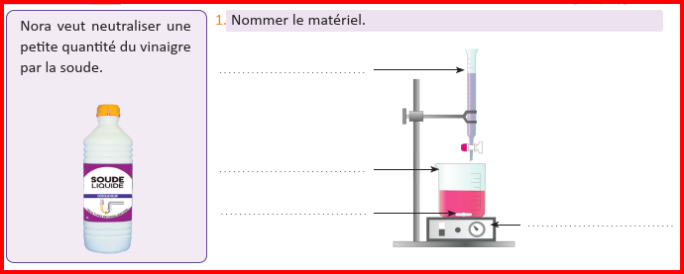
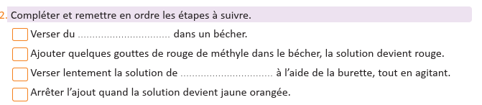
Corrigeons ensemble l’exercice 2 page 58.
L’enseignant·e désigne au hasard des élèves pour répondre, pas à pas, aux questions de l’exercice, en explicitant leur raisonnement avant d’afficher la réponse correcte sur la diapositive.
Burette
Bécher
Barreau aimanté
1
vinaigre
2
3
la soude
4

Slide 21
Corrigeons ensemble l’exercice 2 page 58.
L’enseignant·e désigne au hasard des élèves pour répondre, pas à pas, aux questions de l’exercice, en explicitant leur raisonnement avant d’afficher la réponse correcte sur la diapositive.
Burette
Bécher
Barreau aimanté
Jaune orangée

Slide 22
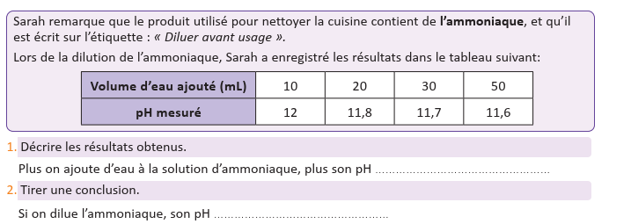
Passons maintenant à l’exercice 3 page 59. .
L’enseignant·e désigne au hasard des élèves pour répondre, pas à pas, aux questions de l’exercice, en explicitant leur raisonnement avant d’afficher la réponse correcte sur la diapositive.
diminue
diminue sans passé la valeur 7

Slide 23
Correction des défis
en relation des tâches 1 et 2
10 min

Slide 24
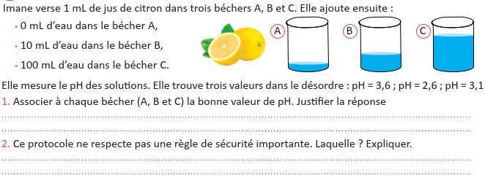
Corrigeons ensemble le défi 2, page 61.
L’enseignant·e désigne au hasard des élèves pour répondre, pas à pas, aux questions de l’exercice, en explicitant leur raisonnement avant d’afficher la réponse correcte sur la diapositive.
A : pH=2,6 B: pH=3,1 C: pH=3,6 car plus on dilue l’acide avec de l’eau, plus la valeur du pH augmente
Imane a ajouté l’eau sur le jus , en général, il faut ajouter l’acide (citron) dans l’eau . La dilution d’un acide rend la solution moins dangereuse et augmente son pH.

Slide 25
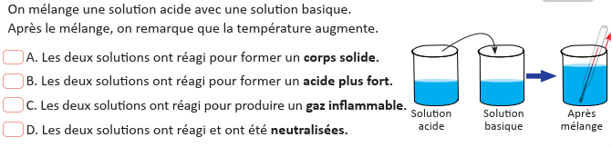
Passons maintenant au défi 3, page 61.
L’enseignant·e désigne au hasard des élèves pour répondre, pas à pas, aux questions de l’exercice, en explicitant leur raisonnement avant d’afficher la réponse correcte sur la diapositive.
X

Slide 26
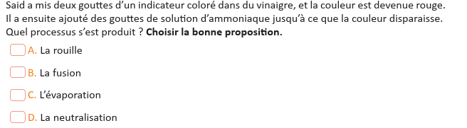
Passons maintenant au défi 4, page 61.
L’enseignant·e désigne au hasard des élèves pour répondre, pas à pas, aux questions de l’exercice, en explicitant leur raisonnement avant d’afficher la réponse correcte sur la diapositive.
X

Slide 27

Fin de la séance

